Slide 1
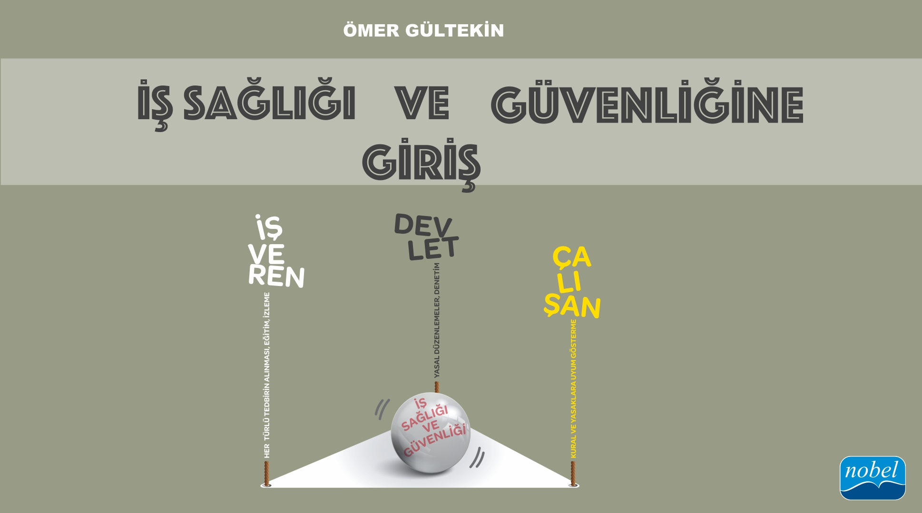

Slide 2

3.Bölüm
İŞ SAĞLIĞI VE GÜVENLİĞİ
TARİHÇESİ VE ÜLKEMİZDE İŞ SAĞLIĞI VE GÜVENLİĞİ
A

Slide 3

3.1 İŞ SAĞLIĞI VE GÜVENLİĞİNİN TARİHÇESİ
3.2 DÜNYADA İŞ SAĞLIĞI VE GÜVENLİĞİ
3.3 ÜLKEMİZDE İŞ SAĞLIĞI VE GÜVENLİĞİ

Slide 4
İŞ SAĞLIĞI VE GÜVENLİĞİNİN TARİHÇESİ
İnsanın, sosyal alandaki güvenliği kadar işini yaparken de sağlığını koruması ve güvenliğinin sağlanması toplumların dikkatini çekerek bu alanda belli düzenlemelerin yapılması gerekliliğini ortaya koymuştur.
İş sağlığı ve güvenliği alanında ilk adımlar, insana zarar veren durumların tespitiyle atılmış olup, zamanla tespitlerin yanında koruma tedbirleri konusunda önerilerde ortaya çıkmaya başlamıştır.

Slide 5
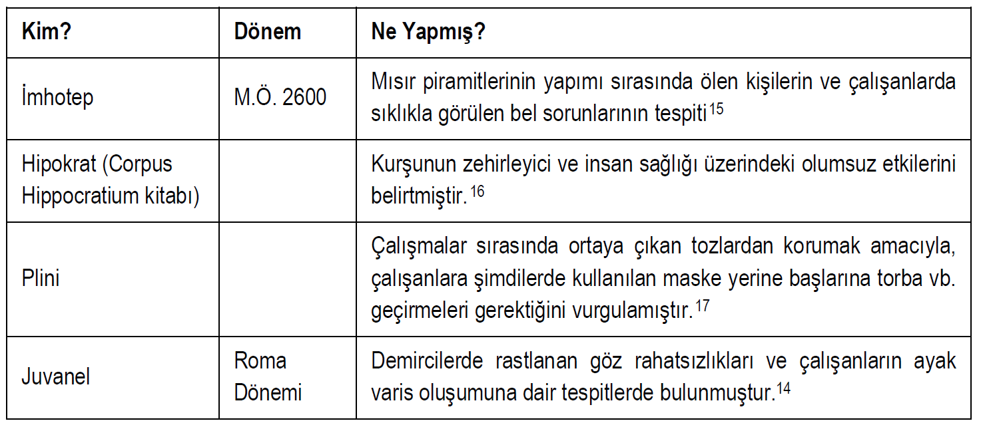
Tablo 3. İş Sağlığı ve Güvenliğinin Tarihsel Gelişimi

Slide 6
DÜNYADA İŞ SAĞLIĞI VE
GÜVENLİĞİ
Sanayi devrimi ile üretim süreçlerindeki değişim ve gelişmeler, sanayi toplumlarının oluşumu ve istihdamı arttırmıştır.
Bununla birlikte sanayinde çalışanların yaptıkları işler ve iş yerlerinden kaynaklı tehlike ve risklerde sanayileşme ile birlikte büyüme göstermiş olup, bunlardan kaynaklı kazalar ve mesleki sorunlarda ortaya çıkmaya başlamıştır.

Slide 7
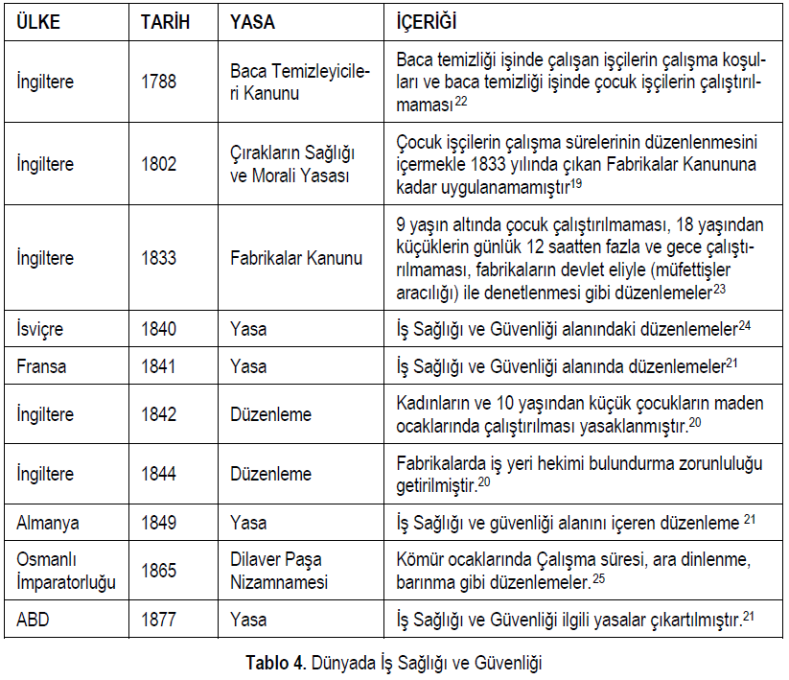

Slide 8
ÜLKEMİZDE İŞ SAĞLIĞI VE
GÜVENLİĞİ
İş Sağlığı ve Güvenliğinin sanayileşme ile gelişimi doğru orantılı olmakla birlikte, ülkemizde Cumhuriyet dönemine kadar sanayileşmenin gelişmemiş olmasından kaynaklı bu alandaki mevzuat düzenlemeleri de sınırlı kalmıştır.
Fakat yine de Osmanlı imparatorlu döneminde bir takım gelişmeler yaşanmış olması bu alanda atılan ilk adımları olarak sayılır.

Slide 9
3.3.1 Cumhuriyet Öncesi
3.3.2 Cumhuriyet Dönemi

Slide 10
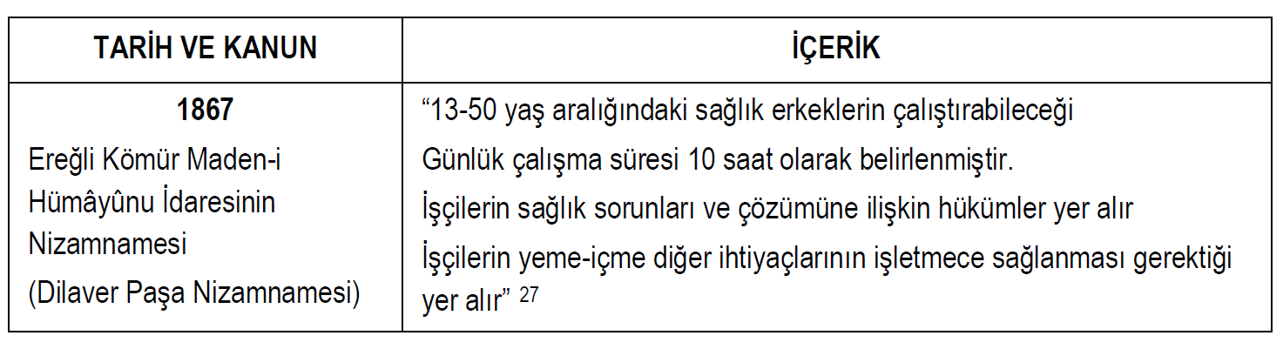
Tablo 5. Ülkemizde Cumhuriyet Öncesi İş Sağlığı ve Güvenliği Gelişmeleri

